Slide 1

DORMAN REVIEW
HUMAN VAULT™
01
HUMAN VAULT™
Web3 Longevity Platform
Own Your Biology.
SALES PRESENTATION
The Art of Positioning Collab

Slide 2
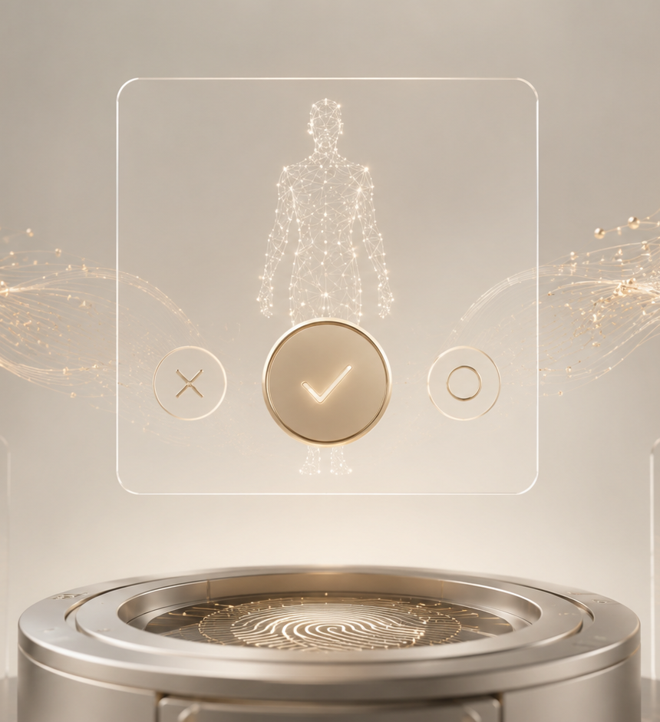
DORMAN REVIEW
HUMAN VAULT™
02
“
Your body is your greatest asset. You should own its data.
Core thesis
The Art of Positioning Collab

Slide 3

DORMAN REVIEW
HUMAN VAULT™
03
The problem
Biyolojik veri bugün parçalı, pasif ve başkasının sisteminde kilitli.
DNA, kan testleri, uyku, beslenme ve cihaz verileri ayrı yerlerde duruyor.
Kişi kendi sağlık hafızasının gerçek sahibi gibi davranamıyor.
Araştırma için değerli veri var; güven, izin ve ödül mekanizması zayıf.
The Art of Positioning Collab

Slide 4
DORMAN REVIEW
HUMAN VAULT™
04
The solution
Kişiye ait, izin temelli ve AI destekli biyolojik veri kasası.
Collect
Protect
Laboratuvar, hastane, wearable ve beslenme verisi tek yerde.
Kimlik, izin ve erişim kontrolü kullanıcıda.
Understand
Contribute
AI yaşam tarzı, risk ve longevity içgörüleri üretir.
Anonim araştırma katkısı doğrulanır ve ödüllendirilir.
The Art of Positioning Collab

Slide 5
DORMAN REVIEW
HUMAN VAULT™
05
Platform architecture
Veri kasası üstüne kurulan üç gelirli ürün katmanı.
Personal Vault
Longevity AI
Kişisel sağlık veri cüzdanı ve izin paneli.
Kişiye özel rutin, risk ve optimizasyon önerileri.
Research Exchange
Trust Layer
Anonim veri paylaşımı ve katkı ödülü.
Web3 tabanlı erişim kayıtları ve denetlenebilir izin.
The Art of Positioning Collab

Slide 6
DORMAN REVIEW
HUMAN VAULT™
06
Who buys first?
İlk pazar: birey değil; güvene ihtiyacı olan kurumlar.
B2B2C
Consent
AI
dağıtım
güven katmanı
içgörü motoru
Longevity klinikleri ve premium wellness merkezleri
Sigorta ve kurumsal wellbeing programları
Üniversite araştırma merkezleri ve biyobankalar
Wearable ve lab iş ortaklıkları
The Art of Positioning Collab

Slide 7
DORMAN REVIEW
HUMAN VAULT™
07
Revenue model
Kasayı ücretsiz aç. İçgörü, güven ve araştırma pazarından kazan.
Premium abonelik: kişisel longevity analizleri ve rutin önerileri
Kurum lisansı: klinik, sigorta, şirket ve araştırma dashboardları
Research marketplace: anonim, izinli ve ödüllü veri erişimi
API gelirleri: laboratuvar, wearable ve sağlık uygulaması entegrasyonları
The Art of Positioning Collab

Slide 8
DORMAN REVIEW
HUMAN VAULT™
08
Pilot design
İlk 90 gün: az özellik, yüksek güven, net kullanım senaryosu.
01
02
03
04
05
Vault MVP
Clinic Pilot
AI Report
Research Trial
Scale Pack
Test, wearable ve kullanıcı izin ekranı.
100–300 kullanıcı ile longevity programı.
Kişisel özet ve rutin öneri üretimi.
Anonim katkı ve ödül modelinin testi.
Kurum lisansı ve API ortaklıkları.
The Art of Positioning Collab

Slide 9
DORMAN REVIEW
HUMAN VAULT™
09
Why we win
Biyolojik veri pazarında asıl ürün veri değil; güvenilir sahipliktir.
Kullanıcı kontrolü marka vaadinin merkezinde.
Web3, token spekülasyonu değil; erişim ve izin kayıt sistemi.
AI, teşhis değil; yön, rutin ve karar desteği katmanı.
Kurumlar için veri kalitesi, kullanıcı için biyolojik hafıza.
The Art of Positioning Collab

Slide 10
DORMAN REVIEW
HUMAN VAULT™
10
HUMAN VAULT™
Own Your Biology.
Turn fragmented health data into a trusted personal asset.
Dorman Review
In collaboration with The Art of Positioning
Sales narrative • Platform design • Strategic positioning
The Art of Positioning Collab

